Slide 1
Semana Santa en Sevilla
Fotografía recopilada de internet
Creación y Diseño:
V I C E N T E G A R C Í A
Automático

Slide 2
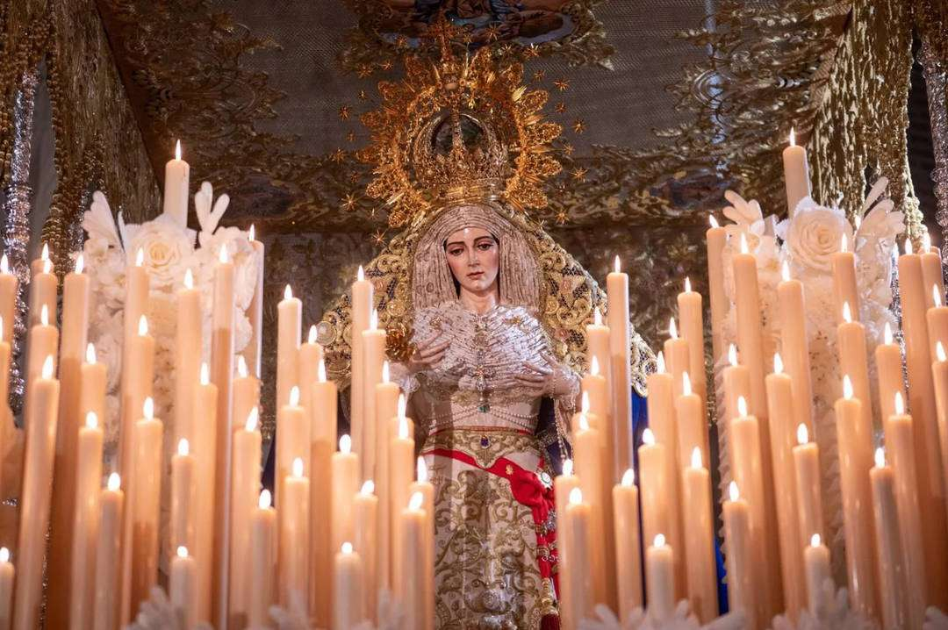
Semana Santa – Sevilla
Sevilla es una ciudad de gran riqueza cultural, un valor que la convierte en uno de los destinos más atractivos para miles de personas de todo el mundo. Es cuna del flamenco, posee un amplio patrimonio monumental, cuenta con una rica gastronomía y sus fiestas son un referente mundial. La Semana Santa en Sevilla es un ejemplo de ello.
El valor estético de estas fiestas religiosas sevillanas ha llamado la atención de propios y extraños desde hace siglos. La fama de esta celebración, declarada Fiesta de Interés Turístico Internacional en 1980, no es reciente, sino que allá por el siglo XVI ya tenía reconocimiento en el extranjero, momento en el que se crearon la mayoría de cofradías actuales.

Slide 3
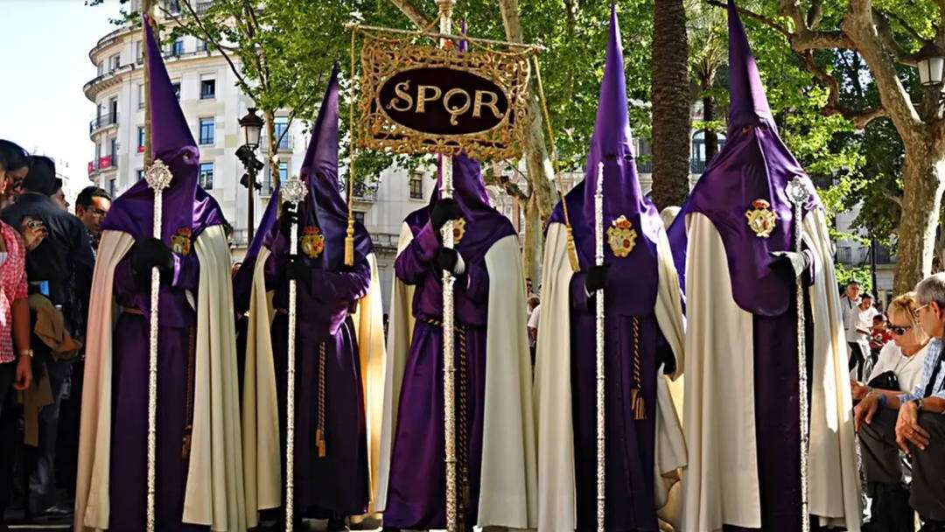
Lo que se conmemora cada año es la Pasión de Cristo, días en los que la ciudad de Sevilla se transforma. Se llena de miles de visitantes interesados en conocer como es esta particular fiesta.

Slide 4
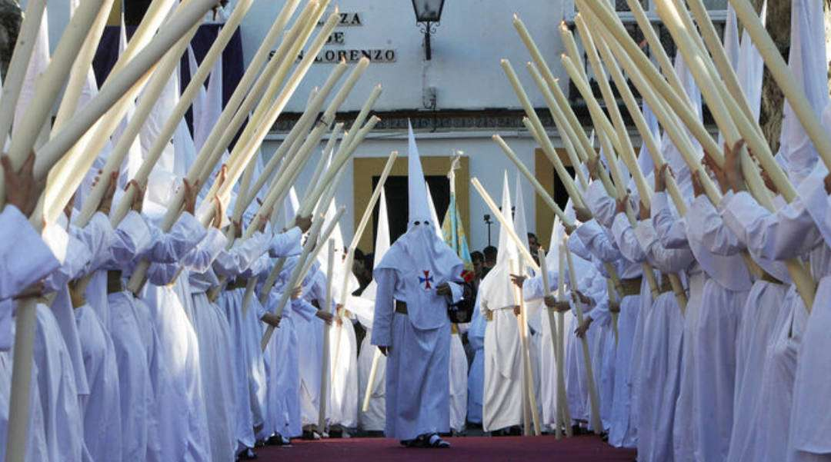
Porque aunque la Semana Santa de Sevilla es una cita religiosa, también es una fiesta que se vive con intensidad. Los ritmos del día a día se alteran. La fisonomía de la ciudad cambia.

Slide 5
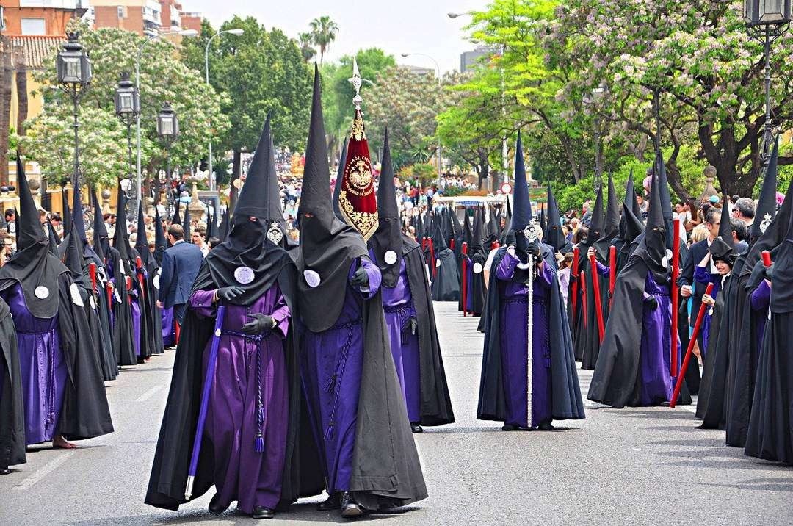
Los nazarenos, costaleros, penitentes, acólitos y numerosos cofrades inundan las calles para acompañar y disfrutar de las más de setenta hermandades que hacen estación de penitencia durante esta semana tan especial en Sevilla.

Slide 6
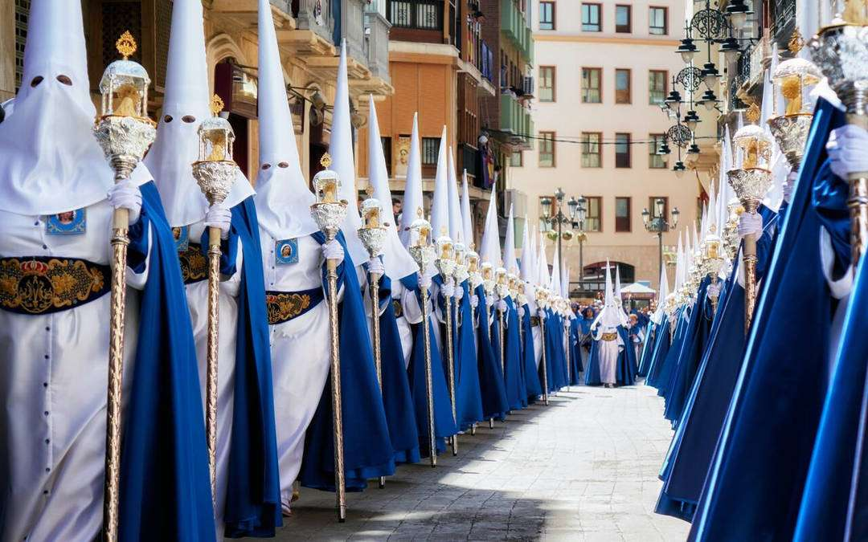
El origen de la Semana Santa sevillana guarda relación directa con el nacimiento de las cofradías. Existen documentos históricos que demuestran la existencia de cofradías en Sevilla desde el siglo XIII, como agrupaciones de fieles que vivían la religiosidad, discreta en el interior de templos y conventos.

Slide 7
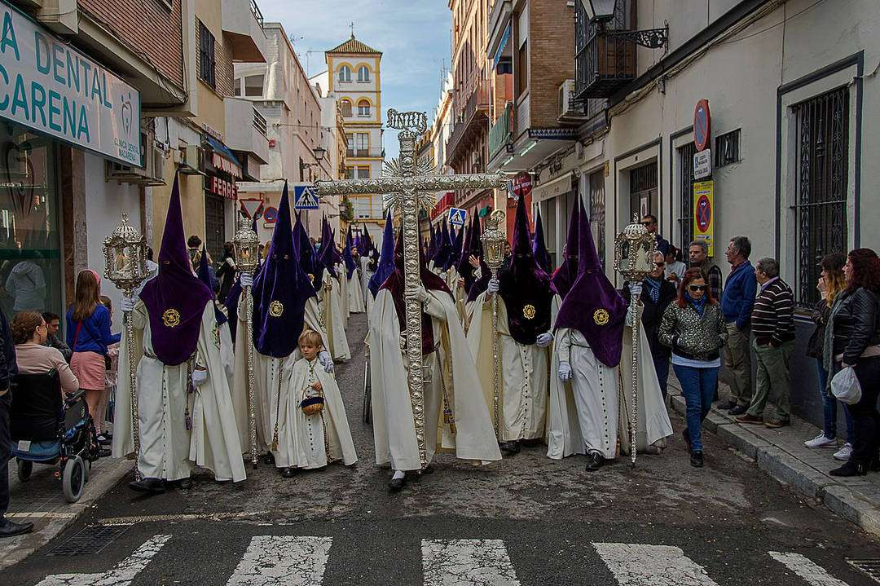
Todo parece indicar que la primera procesión de Semana Santa de Sevilla se inició con el Vía Crucis a la Cruz del Campo, una costumbre que instauró el Marqués de Tarifa, Fadrique Enríquez de Ribera. En 1521 llegó a la ciudad procedente de Jerusalén.

Slide 8
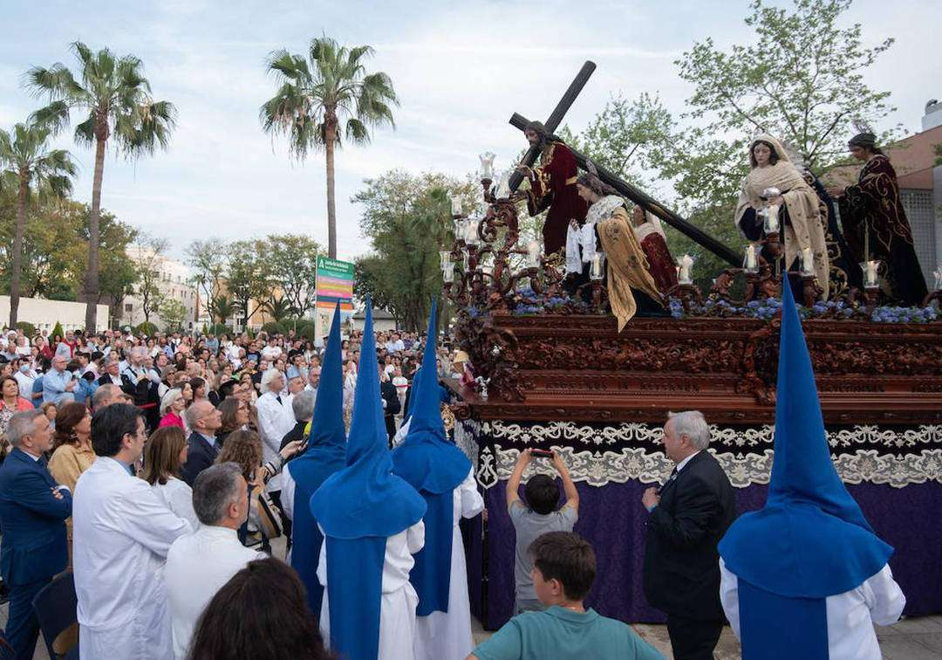
Al parecer, quedó tan sorprendido del Vía Crucis de doce estaciones que se celebraba en Tierra Santa, que decidió hacerlo en Sevilla el primer viernes de marzo.

Slide 9
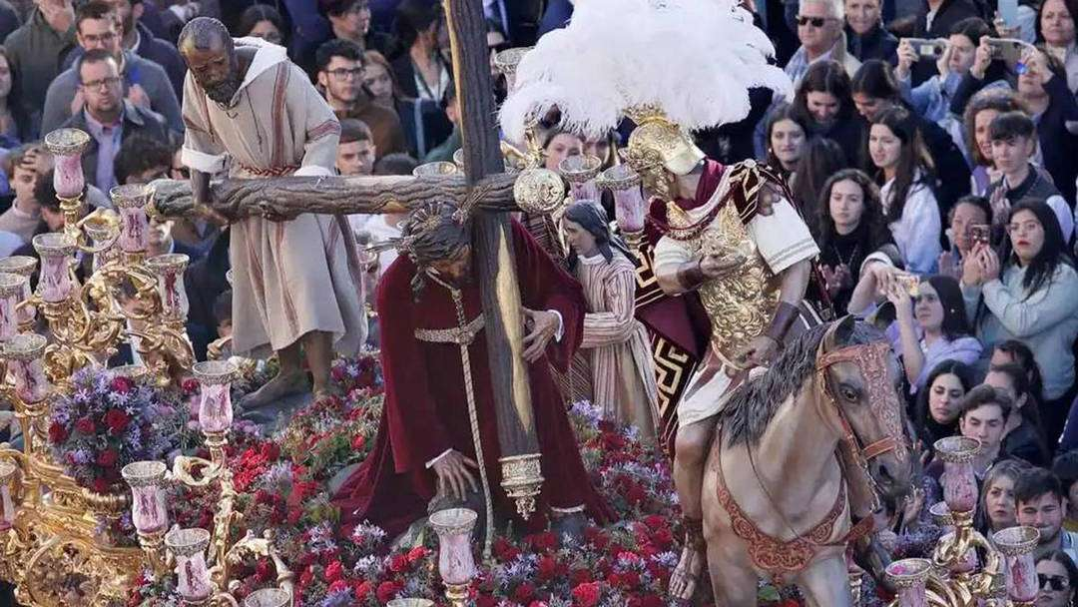
El trayecto se iniciaba en su residencia, la Casa de Pilatos, y llegaba hasta la Cruz del Campo. Este recorrido simbolizaba los 997 metros que Jesús caminó desde el pretorio de Pilatos hasta el Gólgota, lugar en el que fue crucificado.

Slide 10
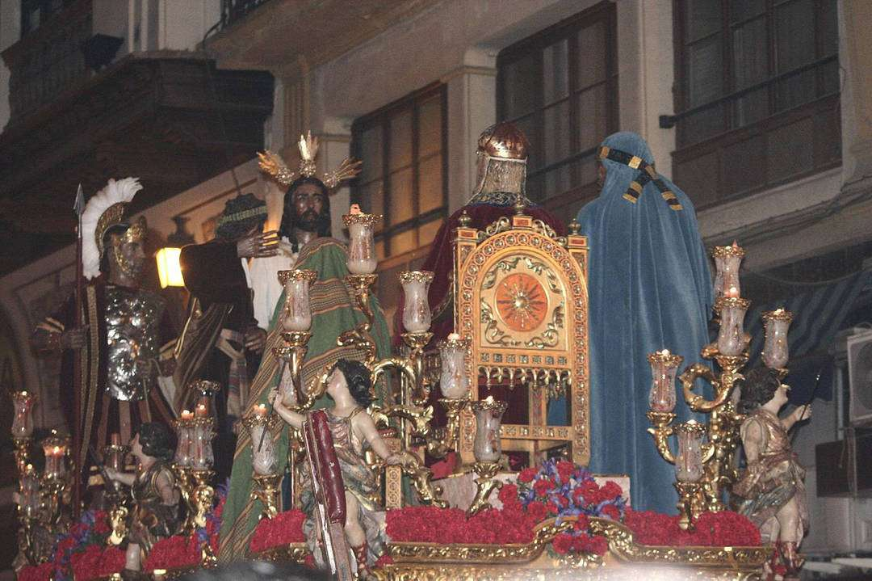
Este Vía Crucis se popularizó en Sevilla y comenzó a repetirse cada año el primer viernes de marzo.

Slide 11
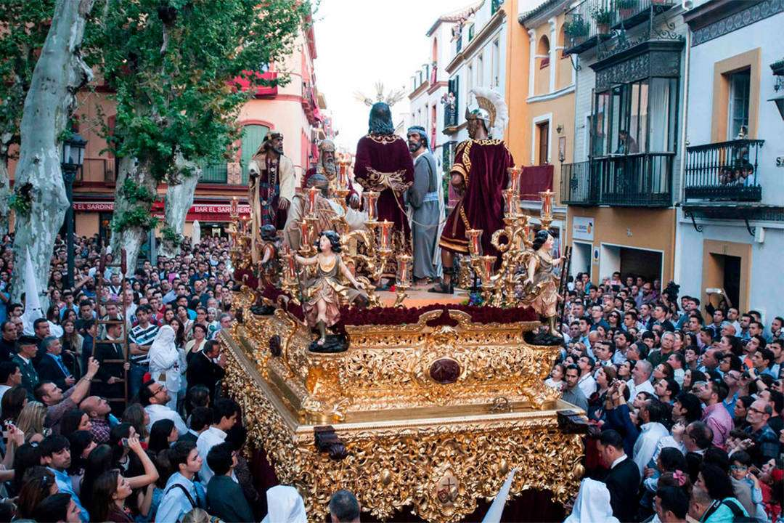
Las primeras comitivas no procesionaban imágenes, sino que llevaban solo una cruz parroquial y el sacerdote un crucifijo.

Slide 12
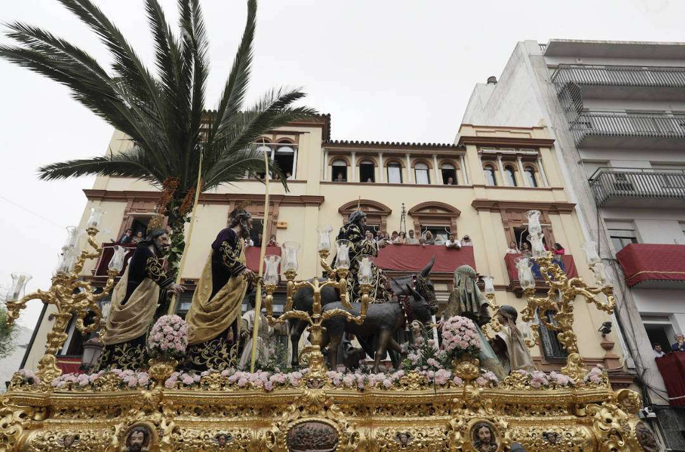
Fue a mediados del siglo XVI, cuando el Concilio de Trento recomendó sacar pasos a la calle para llegar a más fieles, momento en el que las hermandades empezaron a portar sus imágenes.

Slide 13
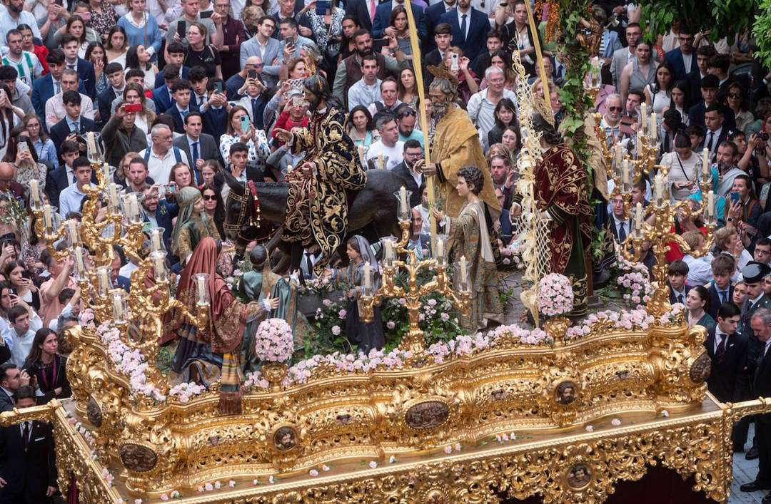
Fue en 1604 cuando el cardenal Fernando Niño de Guevara ordenó a las cofradías asistir a la Catedral para hacer Estación de Penitencia y a las hermandades del barrio de Triana hacerlo en la parroquia Mayor de Santa Ana.

Slide 14
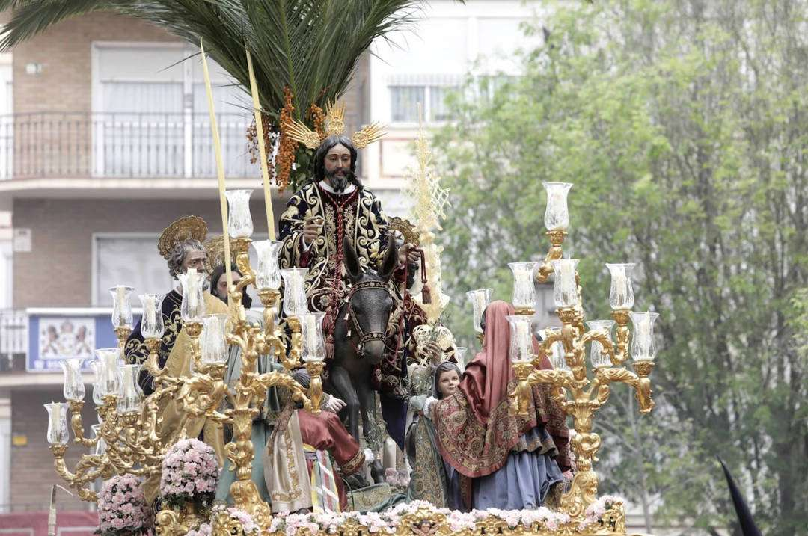
Dadas las dificultades que había para cruzar el río Guadalquivir. Hasta 1873, las cofradías siguieron procesionando hasta la Cruz del Campo.

Slide 15
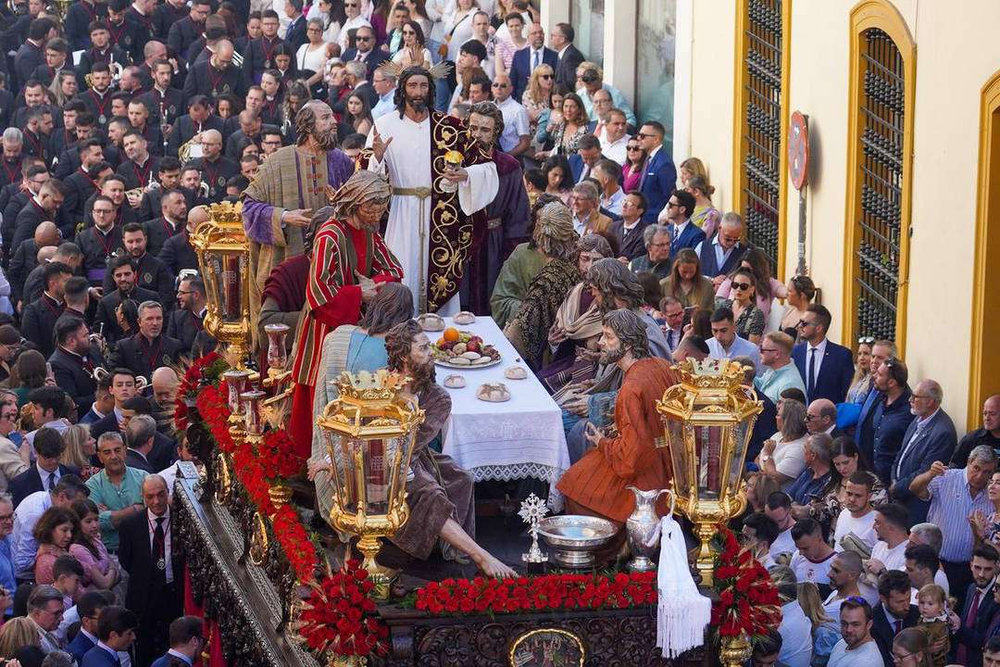
Así nace la actualmente denominada «carrera oficial», tránsito común a todas las cofradías, con la que se reglamentó las procesiones y, además, se institucionalizó la fiesta y la devoción popular.

Slide 16
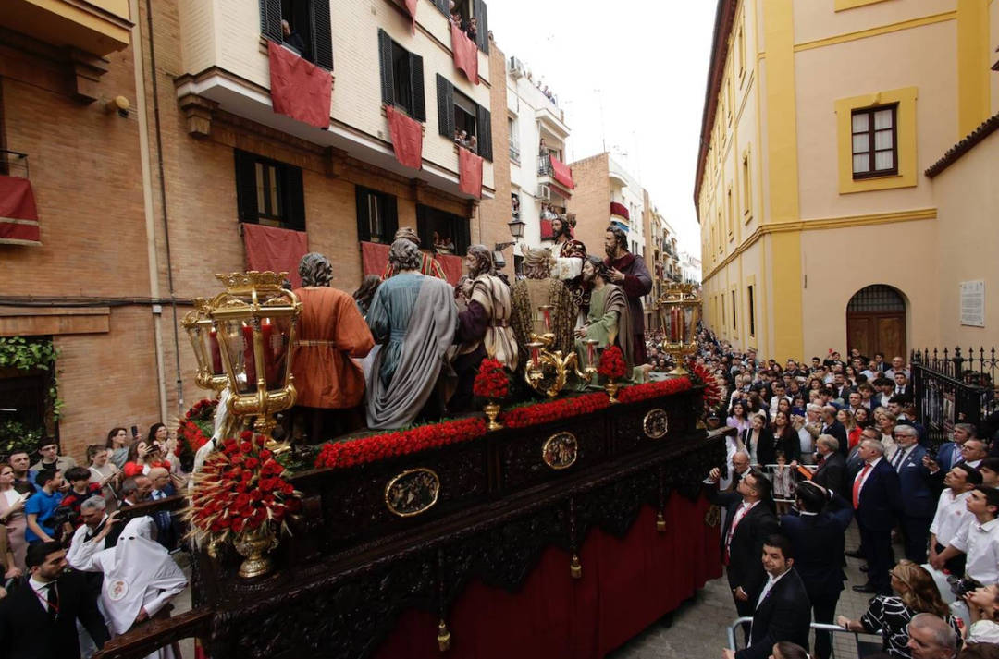
De este modo, las cofradías sevillanas se dividieron en penitenciales o de luz. Las primeras podían ser, además, de sangre o de disciplina y el objetivo era el de promover el culto y la contemplación de la pasión de Cristo.

Slide 17
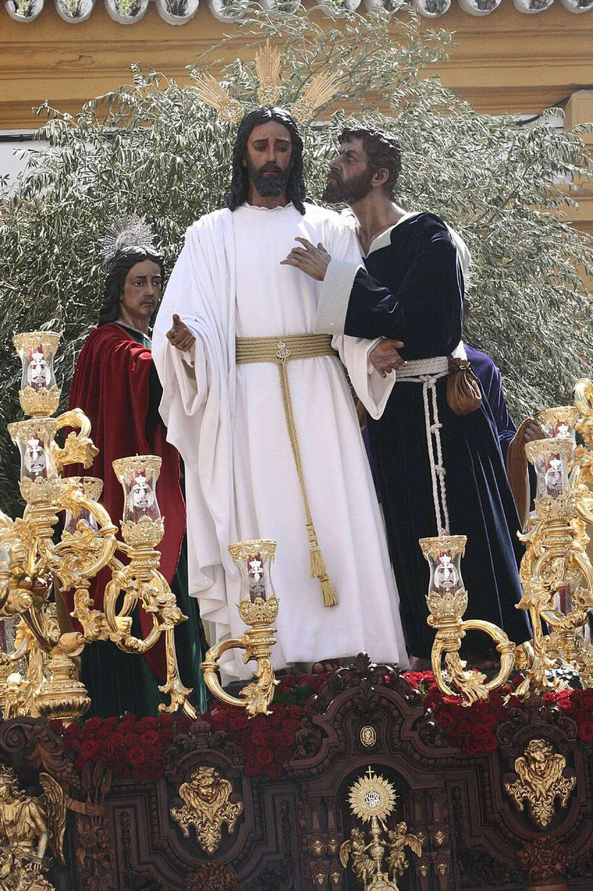
Durante el siglo XIX, la Semana Santa de Sevilla sufrió varios contratiempos que afectaron a su desarrollo como fue la invasión francesa, la desamortización de Mendizábal o la Revolución de 1868, entre otros.

Slide 18
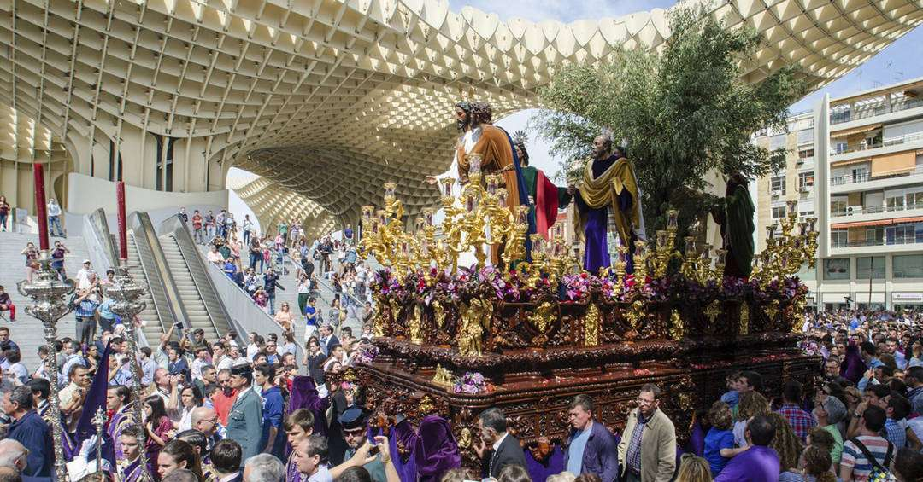
Pero fue la infanta Luisa Fernanda de Borbón quien le dio un importante impulso y la restauración borbónica favoreció la aparición de nuevas hermandades, convirtiendo la Semana Santa de Sevilla en un reclamo turístico, que continúa vivo hoy en día.

Slide 19
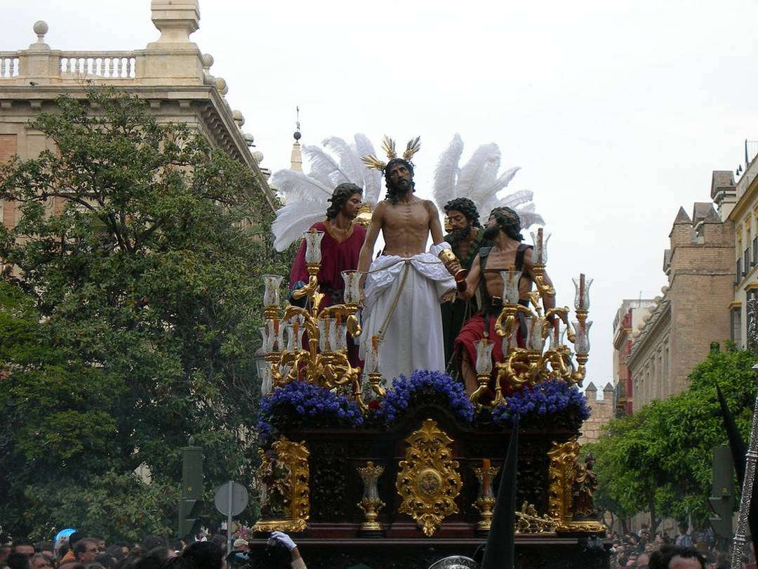
Como todo, la Semana Santa en Sevilla cuenta con un sinfín de anécdotas y curiosidades, entre las que destacamos los siguientes datos sobre los orígenes de algunas de las Hermandades más populares de Sevilla:

Slide 20
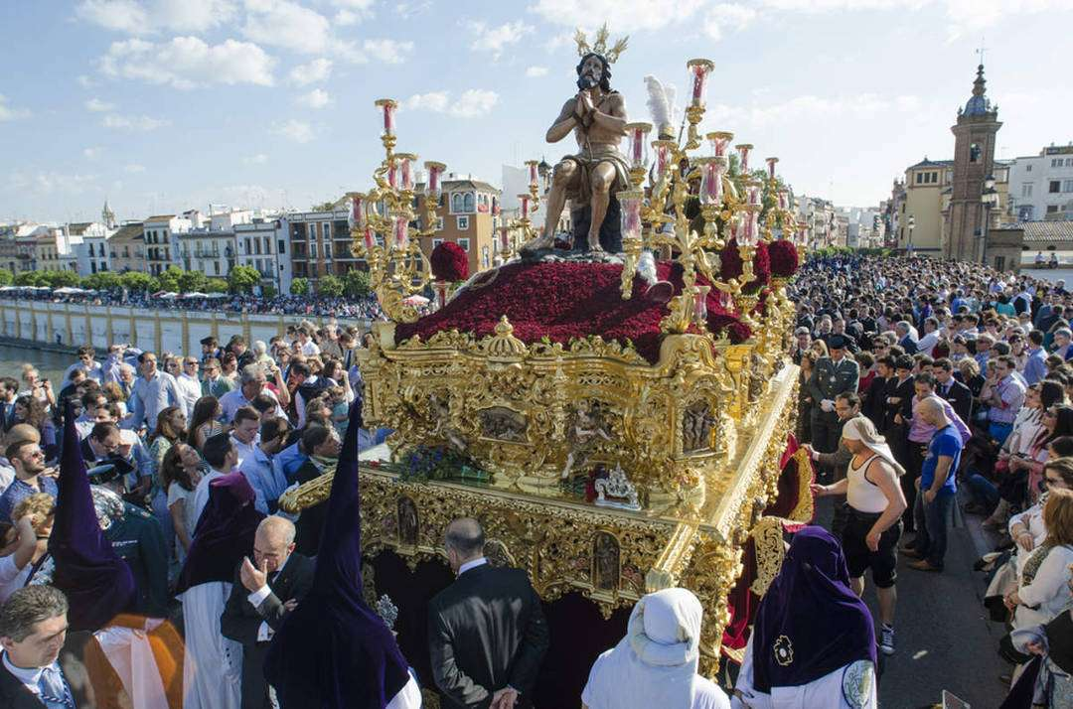
La Hermandad del Silencio o Primitiva Hermandad de los Nazarenos de Sevilla es tal vez la más antigua y fue fundada en 1340, aunque la tradición oral sitúa su nacimiento un poco más tarde en 1355.

Slide 21
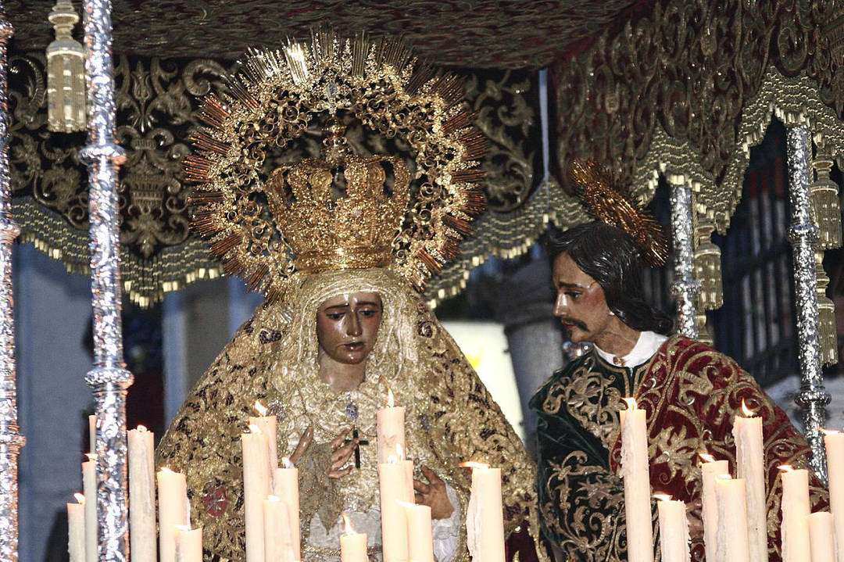
La Hermandad de la Hiniesta, refundada en 1879, tras dos siglos sin vida, procede de otra hermandad que ya existía en el siglo XV.

Slide 22
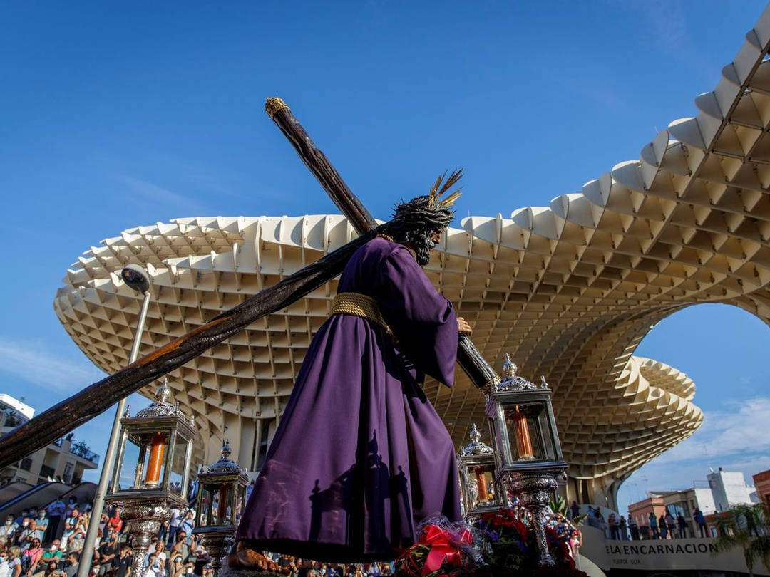
La Hermandad Sacramental de la Esperanza de Triana es pionera en el barrio de Triana y una de las más antiguas de Sevilla.

Slide 23
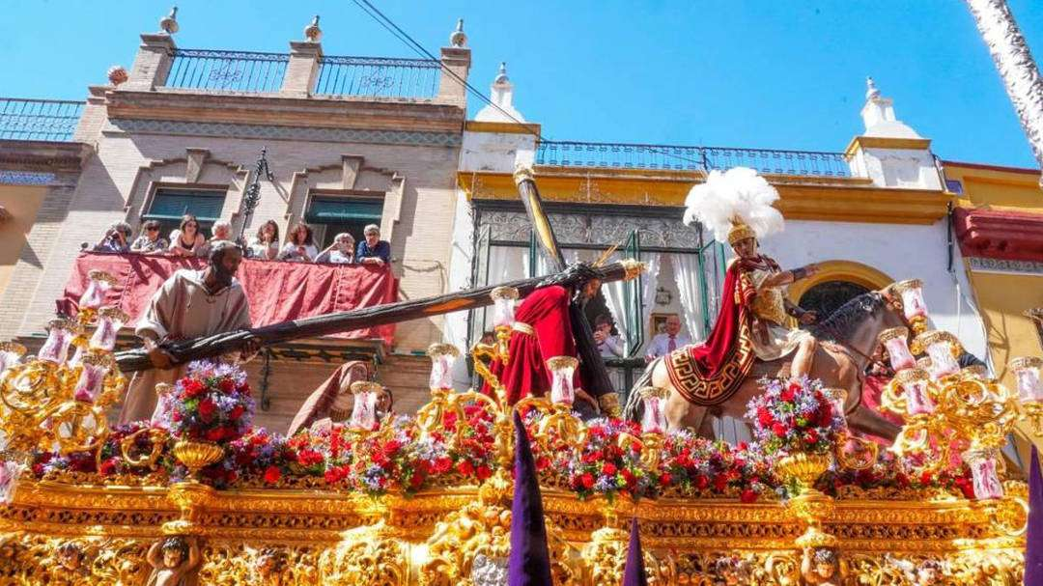
En 1418 se fundó como una hermandad de luz con el título de la Esperanza, establecida en la Real Parroquia de Señora Santa Ana y relacionada con el gremio de los ceramistas.

Slide 24
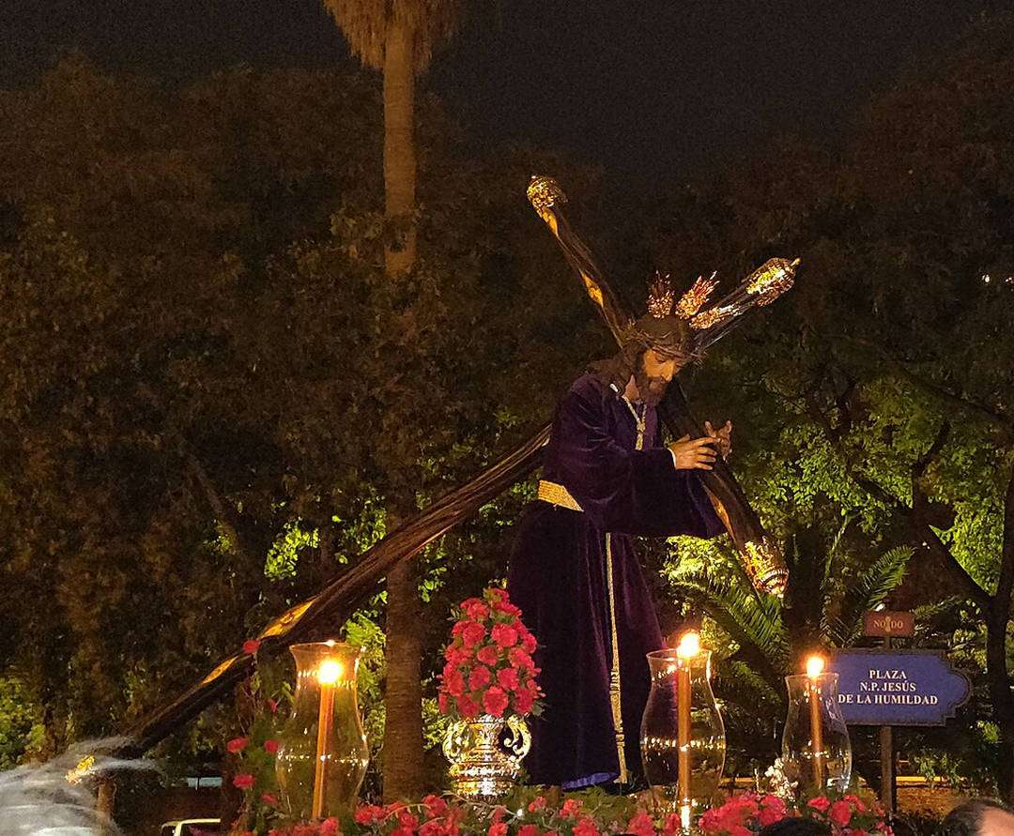
En los documentos históricos de esta Hermandad, reza que en 1542 se fusionó con otra corporación, llamada de San Juan Evangelista, del gremio de pescadores.

Slide 25
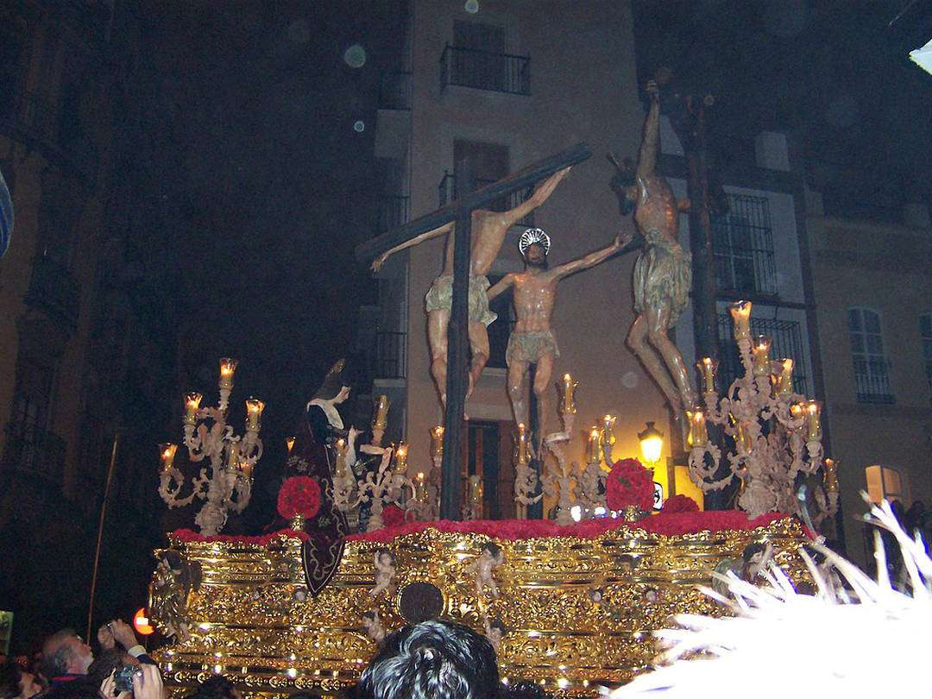
El origen de la cofradía conocida popularmente como «Los Negritos» está vinculado con el Hospital de Nuestra Señora de los Reyes, fundado por el arzobispo don Gonzalo de Mena y Roelas en 1393.

Slide 26
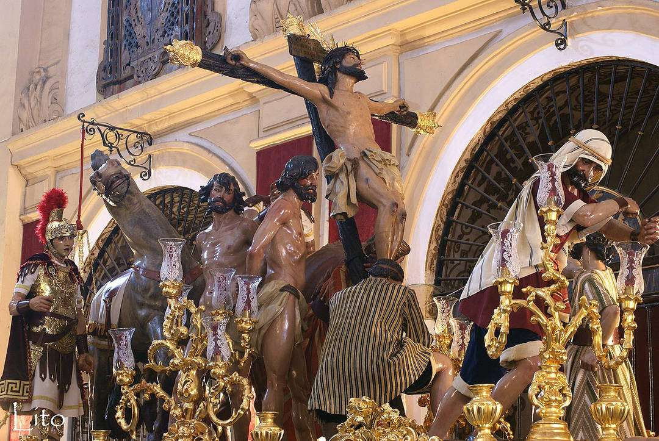
La Hermandad del Gran Poder, una de las más conocidas y populares de la Semana Santa sevillana, fue fundada en 1431, bajo el título Cofradía del Poder y Traspaso de Nuestra Señora y Honra de San Juan Bautista.

Slide 27
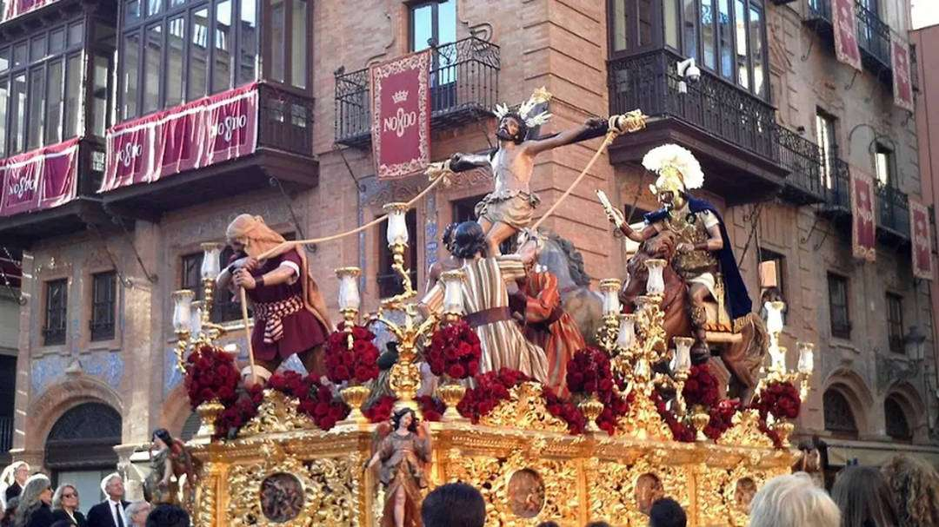
Figuró como cofradía de luz en el Convento de Santo Domino de Silos de la orden de San Benito. Su fundación está vinculada con el protectorado del Ducado de Medina Sidonia.

Slide 28
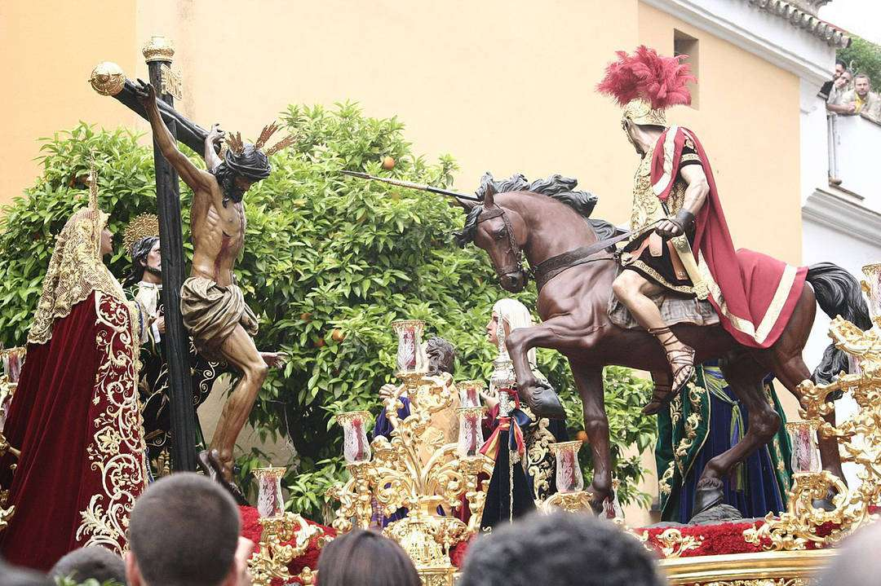
El Valle está formada por la fusión de dos hermandades del medievo sevillano: la de la Santa Faz, fundada en 1450, y la de la Coronación de Cristo, fundada en 1540.

Slide 29
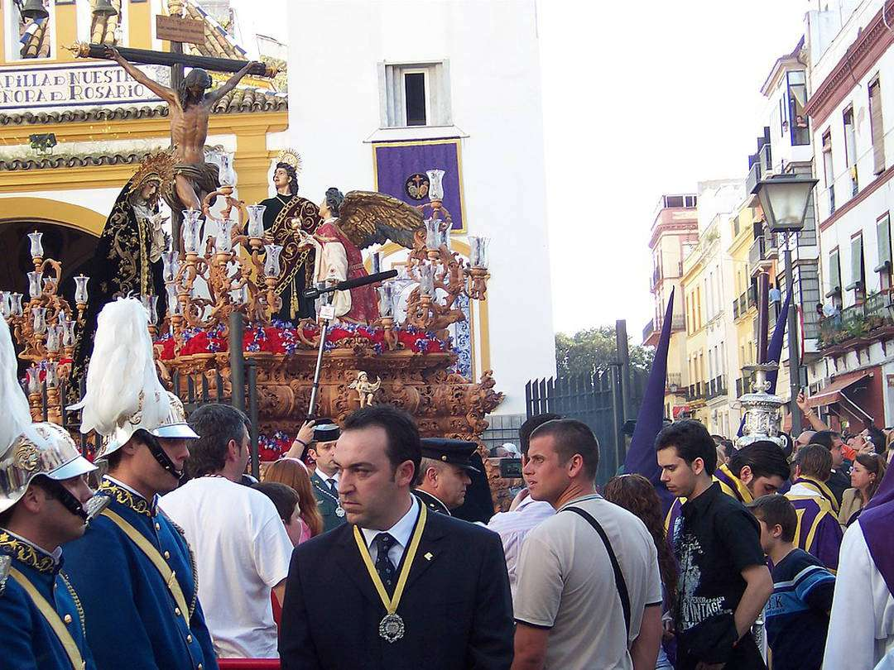
San Benito fue reorganizada en 1921 y procede de otra hermandad que poseía un Hospital a principios del siglo XVI en Triana.

Slide 30
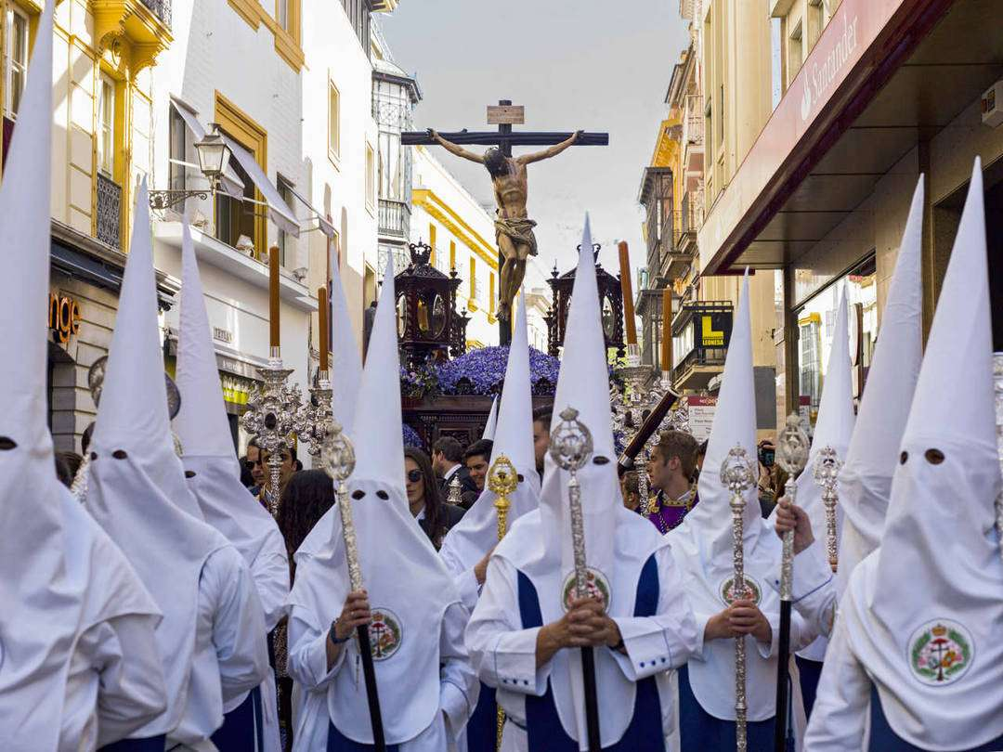
La Hermandad de la Quinta Angustia se formó en el año 1500 en el convento del Carmen, aunque sus primeras reglas son de 1541.

Slide 31
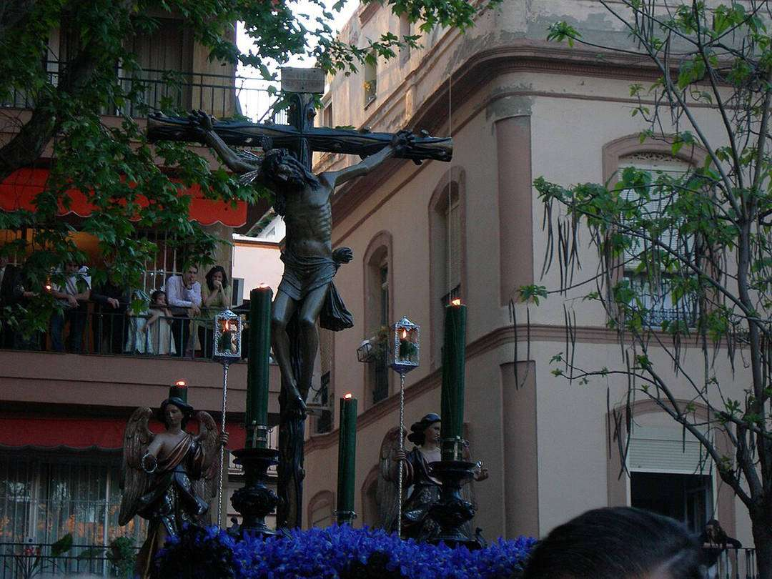
La Hermandad del Cristo de Burgos, aunque sus reglas datan de 1943, se fundó en 1888, momento en el que cofrades de la hermandad del Buen Fin se trasladaron a San Pedro por problemas con la comunidad franciscana.

Slide 32
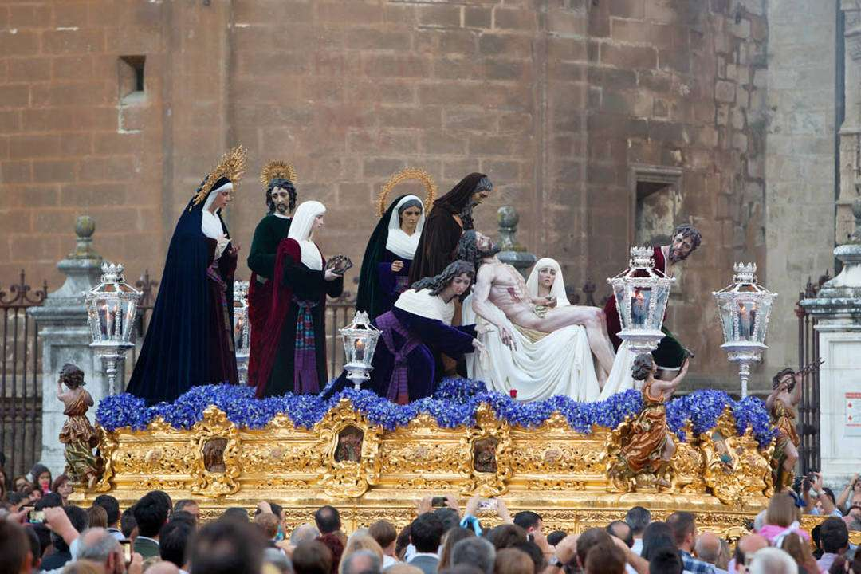
Al no poder llevarse las imágenes, tomaron la de otra hermandad que existió en el siglo XVI, conocida como «la de los estudiantes».

Slide 33
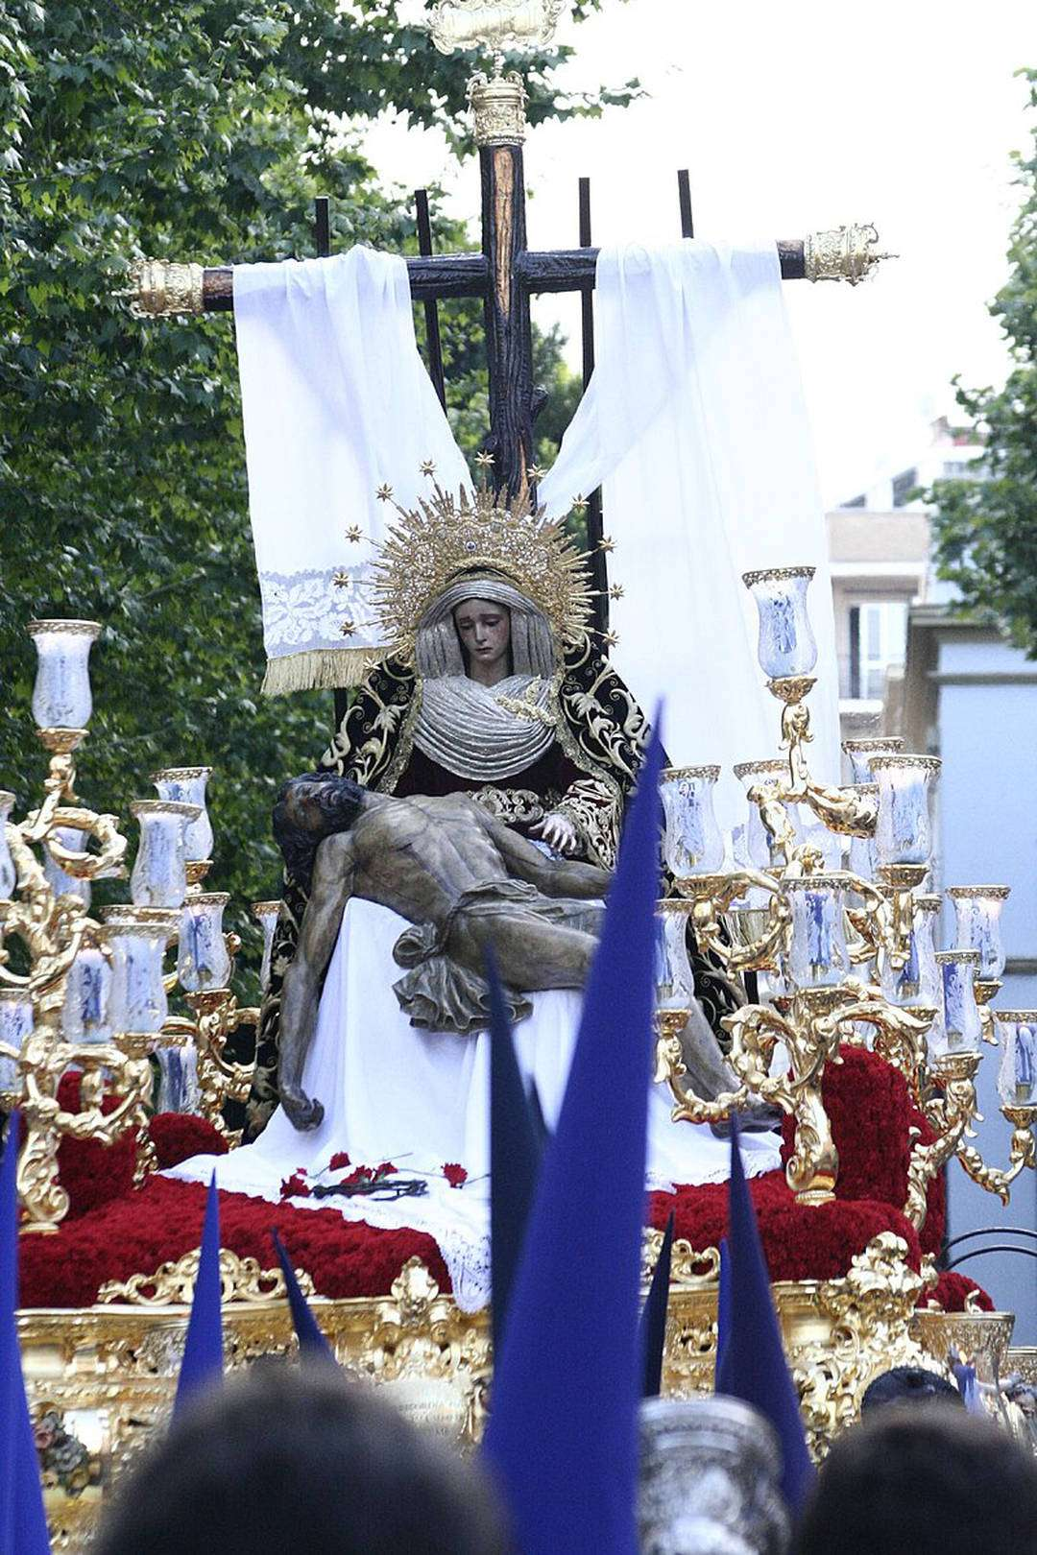
La Hermandad y Cofradía del Santo Crucifijo y Nuestra Señora de Gracia, del convento de San Agustín, desapareció a finales del siglo XIX y su Cristo se perdió en el incendio de 1936, pero se hizo una reproducción y en la actualidad, es titular de la hermandad de San Roque.

Slide 34
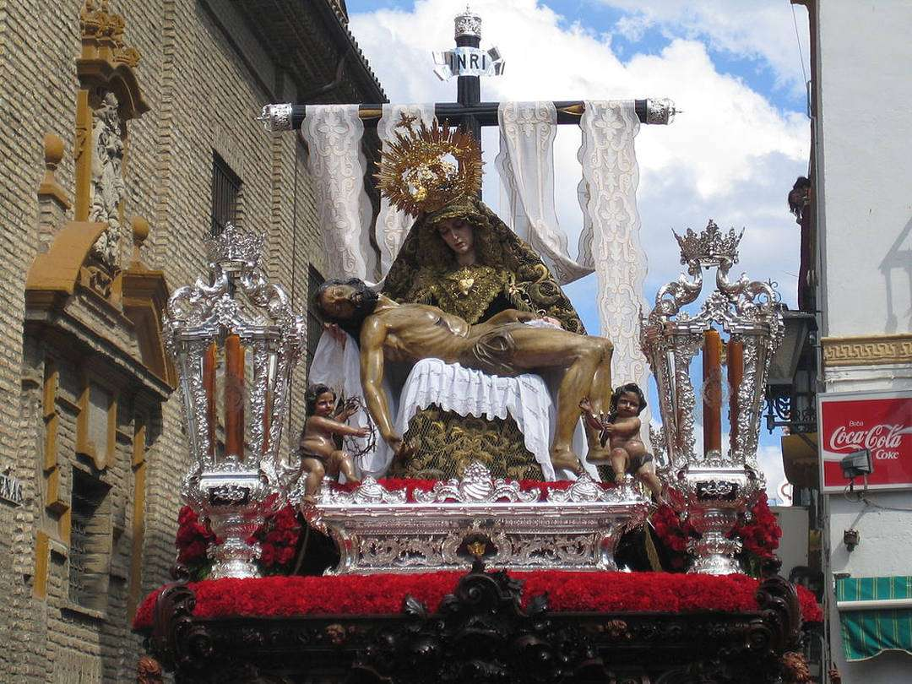
La Semana Santa en Sevilla es una celebración que se vive intensamente en la calle. Las procesiones empiezan por la tarde y acaban de madrugada llenando la ciudad de imágenes religiosas, pasión y olor a incienso. ¡Todo un arte para vivir y disfrutar!

Slide 35
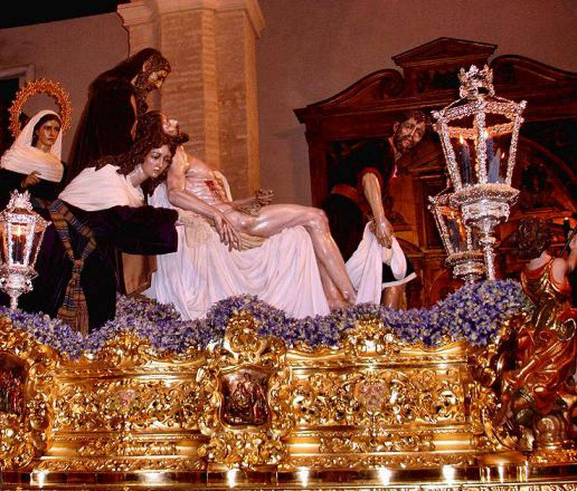
En el siglo XX, con la Segunda República, la Semana Santa volvió a tener problemas. De hecho, en los años 1932 y 1933, las hermandades decidieron no salir en procesión por miedo a ataques y como protesta política.

Slide 36
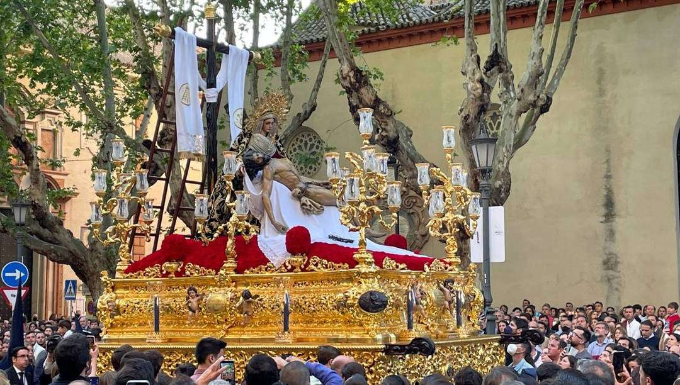
La única que se saltó el acuerdo y salió en 1932 fue La Estrella, y efectivamente recibió ataques durante el recorrido, incluidos varios disparos.

Slide 37
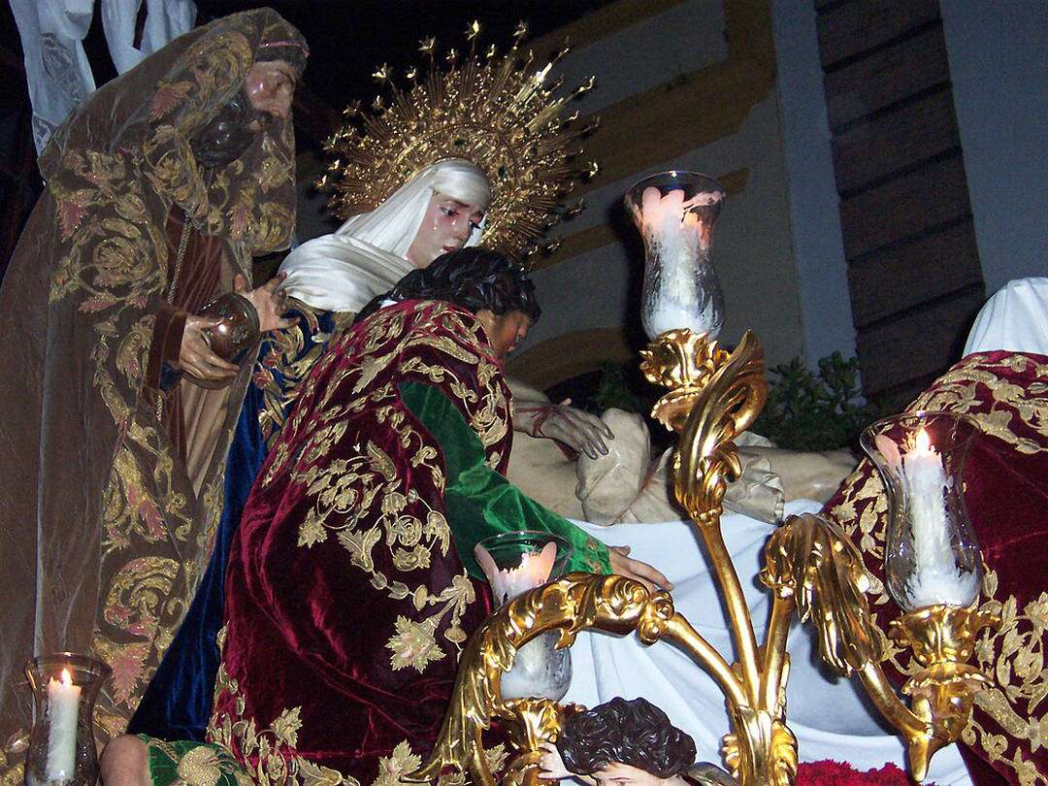
Desde entonces, la Semana Santa ha ido ganando poco a poco la importancia que tiene hoy en día, teniendo como punto importante la declaración de Fiesta de Interés Turístico Internacional en 1980.

Slide 38
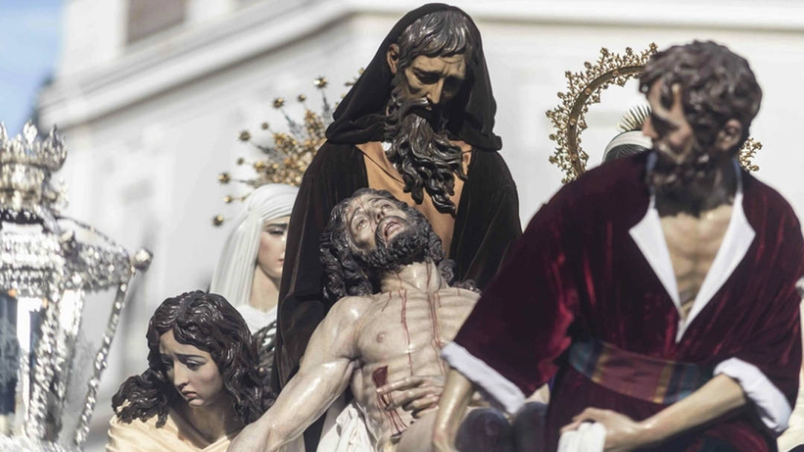
Fue tal el aumento de cofradías que a finales del siglo XX se decidió que las nuevas no participaran en la carrera oficial, si no por sus barrios.

Slide 39
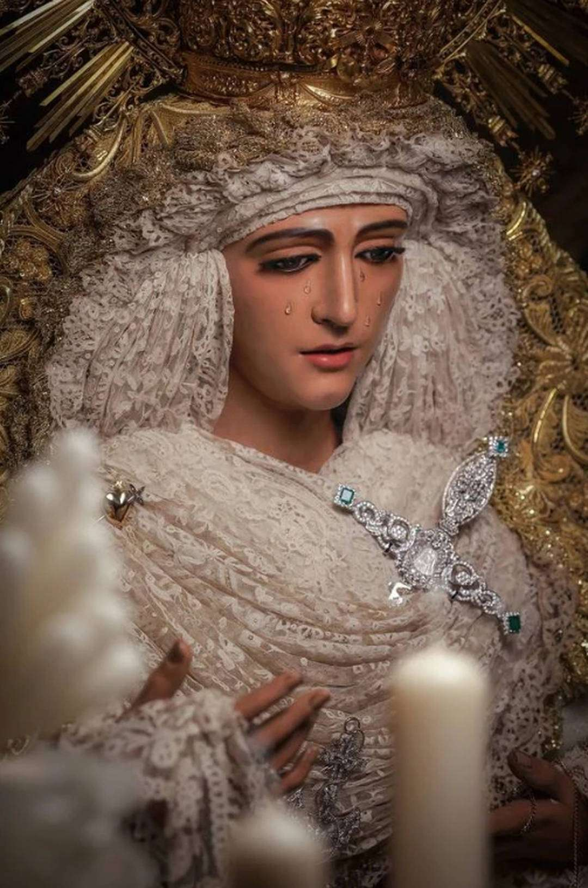
Durante la Semana Santa de Sevilla salen en procesión más de 60 hermandades que realizan estación de penitencia a la Catedral, siendo una de las más numerosas de España. Esto se traduce en más de 100 pasos y miles de nazarenos por las calles de Sevilla.

Slide 40
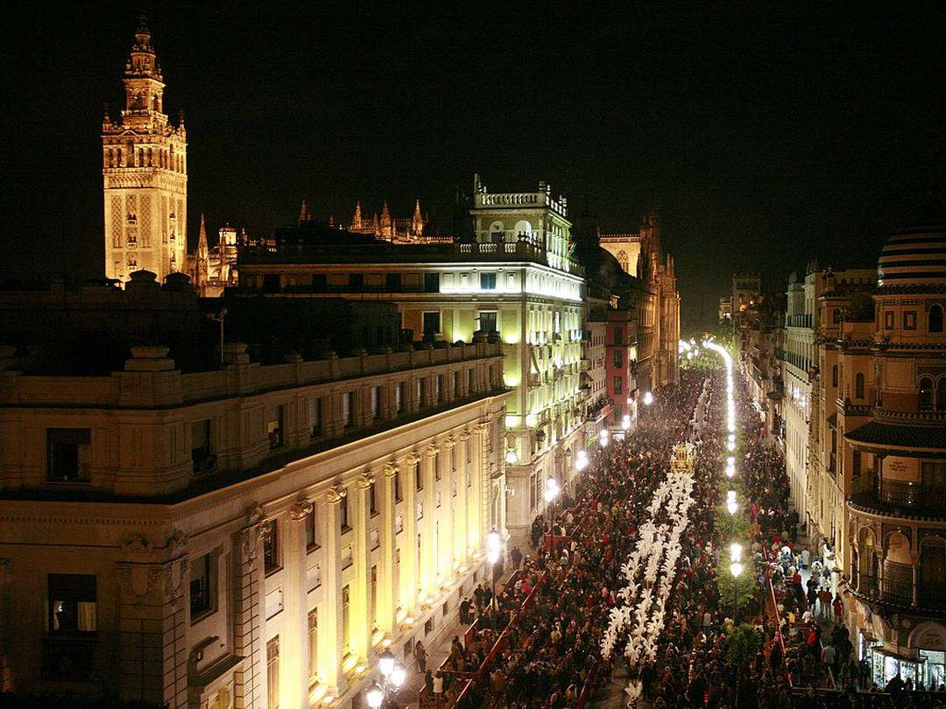
Las hermandades que más distancia recorren son las de San Pablo y el Cerro del Águila, con más de 10 kilómetros cada una, que realizan en unas 14 horas.

Slide 41
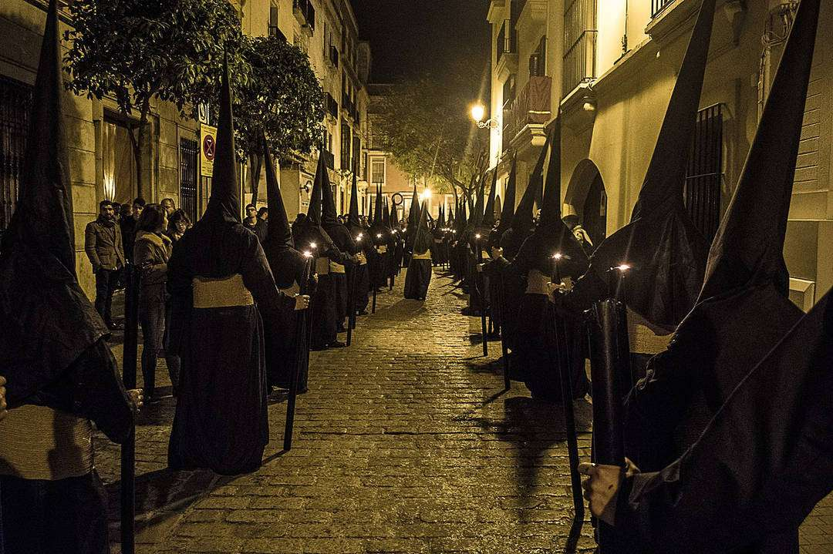
La que más nazarenos lleva es la Esperanza Macarena, con cerca de 3.500. Le siguen la Esperanza de Triana con unos 2.500 y el Gran Poder con más de 1.000.

Slide 42
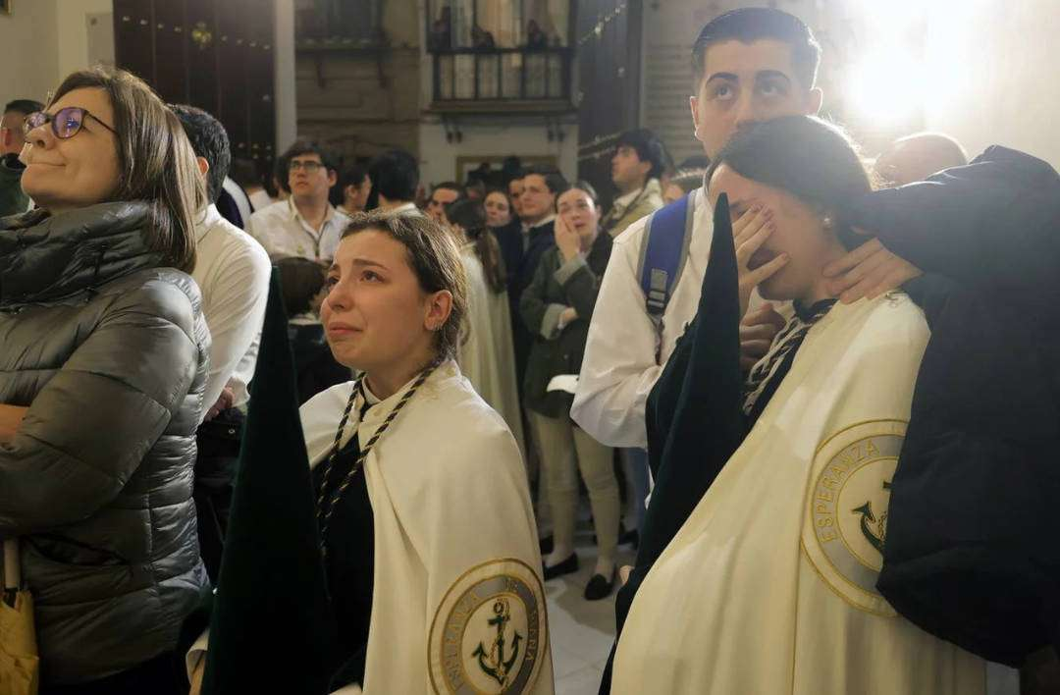
En cuanto a las imágenes hay varias curiosidades. Por ejemplo, todas las tallas de las vírgenes están hechas de madera excepto una, la de las Aguas, que es de barro.

Slide 43
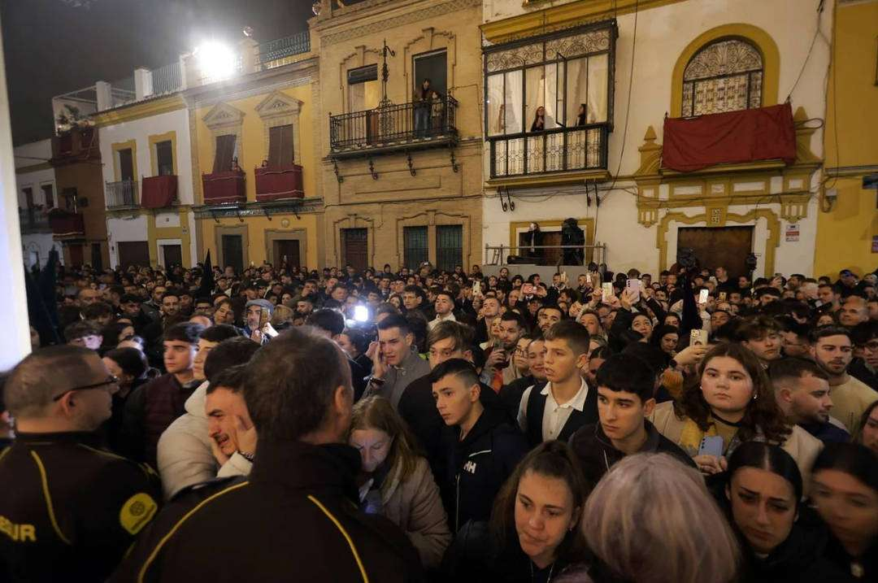
De los cristos, el único que llora es el de la hermandad de San Esteban, y todos miran en el sentido de la marcha menos el de la hermandad del Dulce Nombre.

Slide 44
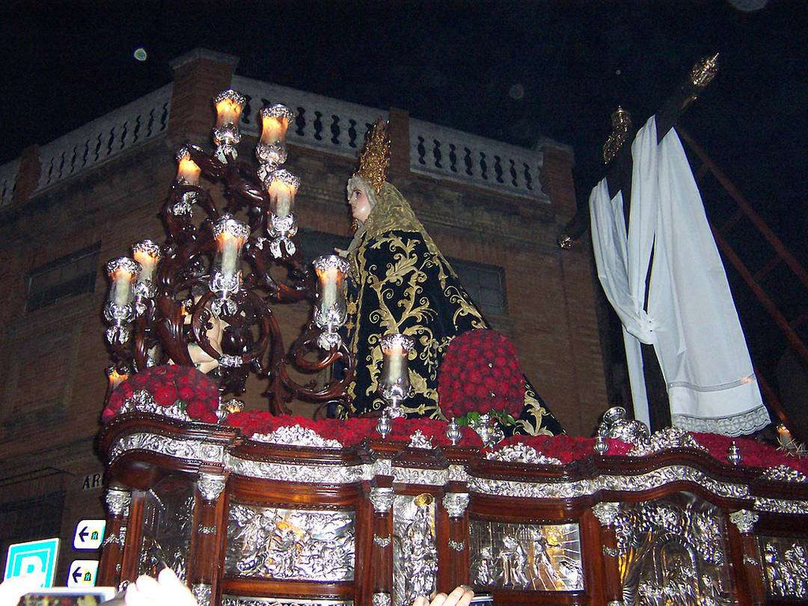
Dentro de los pasos hay otras muchas curiosidades, como el pelícano que está a los pies de la cruz del Cristo del Amor.

Slide 45
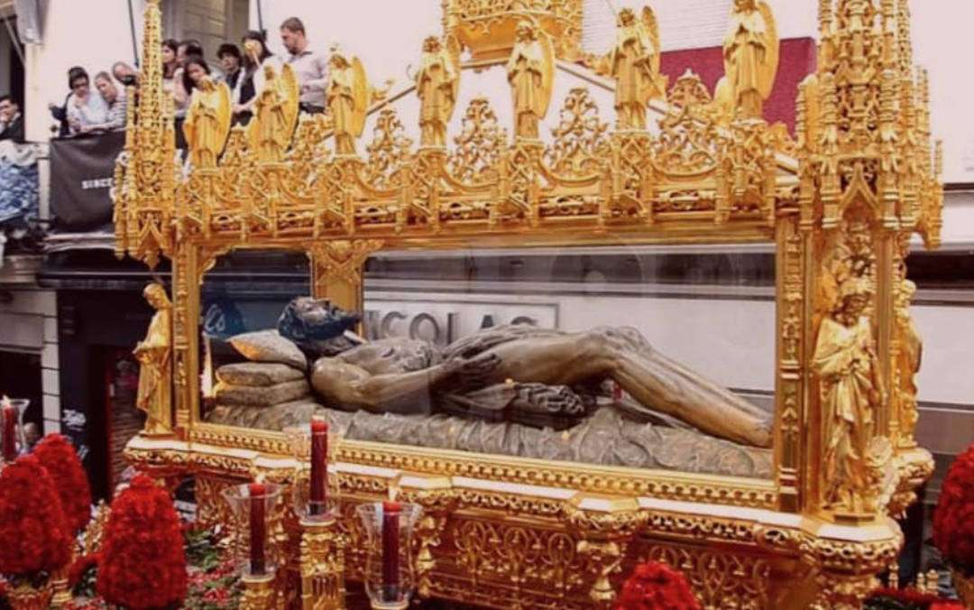
En el paso de palio de la hermandad de Santa Genoveva hay un escudo del Betis y otro del Sevilla, ya que fueron donados por las peñas del barrio de ambos equipos.

Slide 46
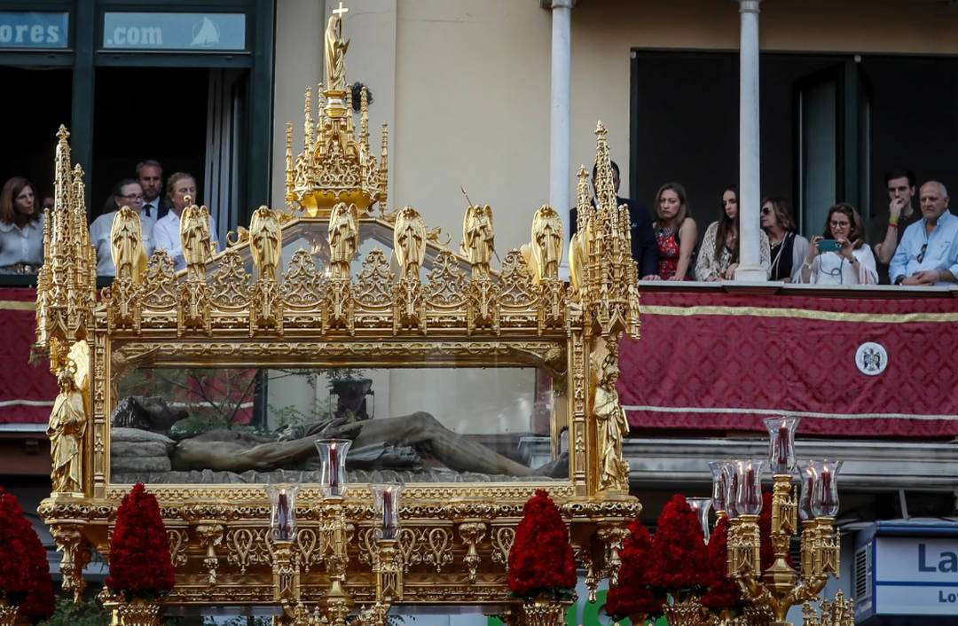
También curiosas son las setas que incluye la peana de la Virgen de la Paz, que sus autores colocaron por los más de 20 días seguidos de lluvia que tuvieron cuando la estaban creando.

Slide 47
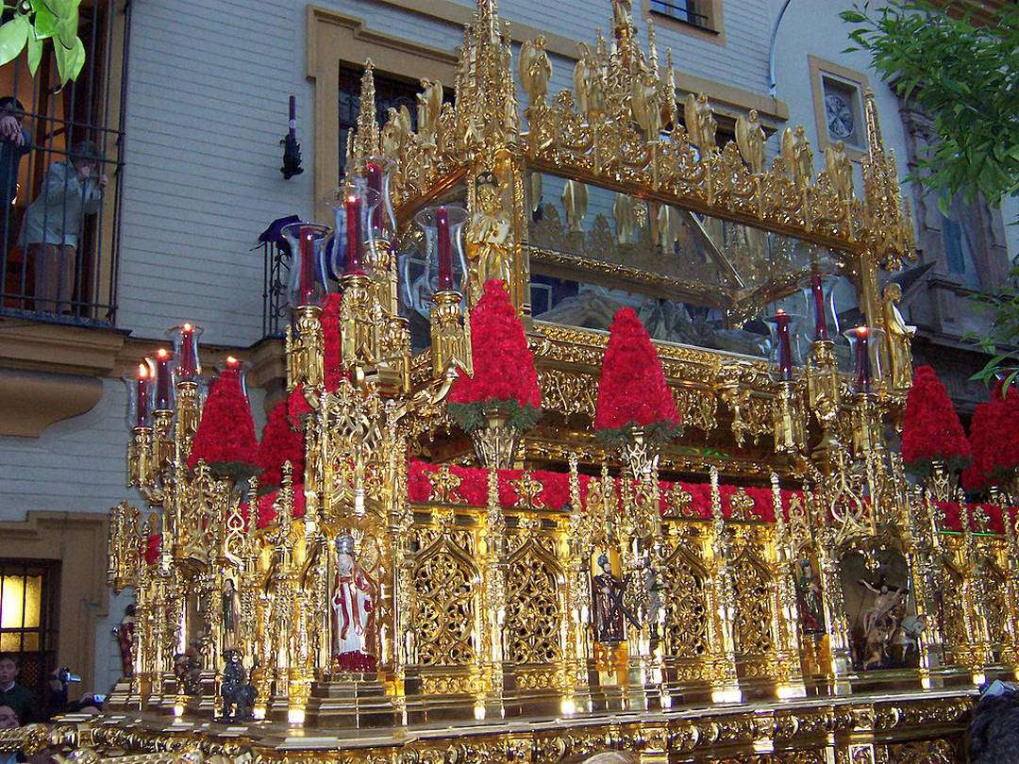
La Semana Santa de Sevilla es sin duda una semana llena de tradición y cultura que hay que vivir en persona al menos una vez en la vida.

Slide 48
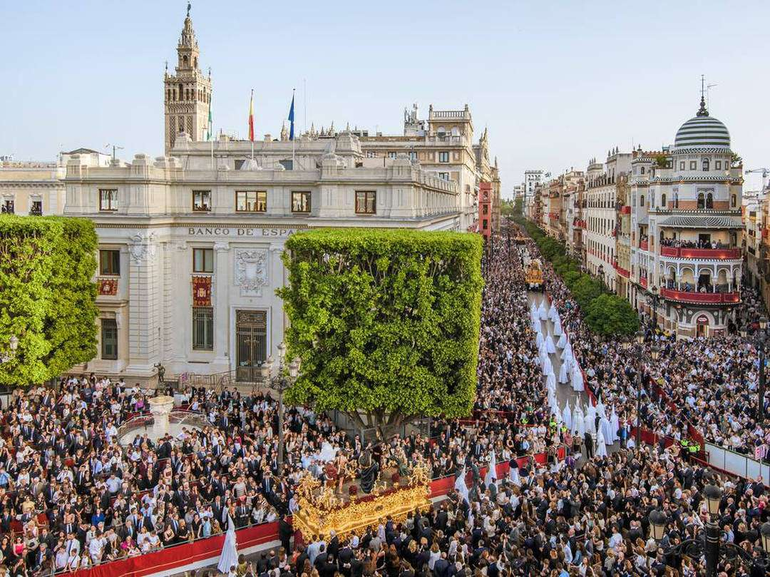
De Dimas el ladrón al pequeño Zaqueo: hombres buenos en los pasos de Semana Santa. Entre la tradición popular y los evangelios, algunos personajes de los pasos de misterio tienen su propia historia

Slide 49
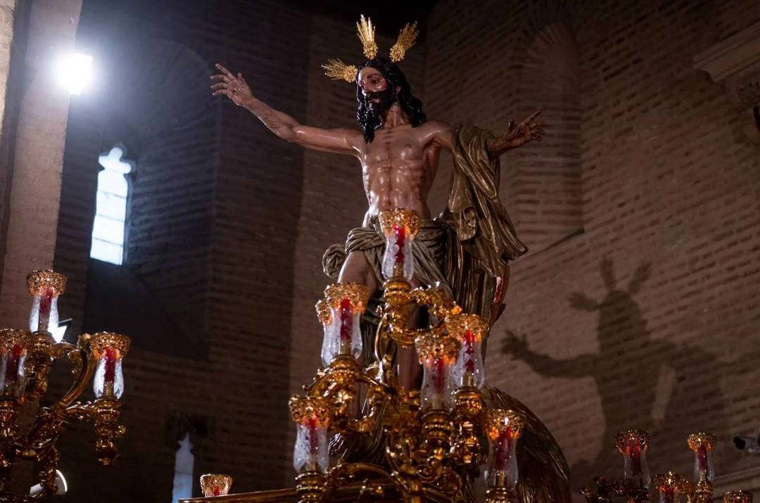
Tiene el honor de ser el primer santo y este rango se lo dio el propio Jesús en la cruz al anunciarle que estaría con Él en el Paraíso y además, fue ladrón.

Slide 50
Su nombre, Dimas, aparece en los evangelios apócrifos y celebra su fiesta en plena Cuaresma, el 25 de marzo como El Buen Ladrón. Se le suele representar crucificado a la derecha de Cristo. A la izquierda, el mal ladrón, Gestas.

Slide 51
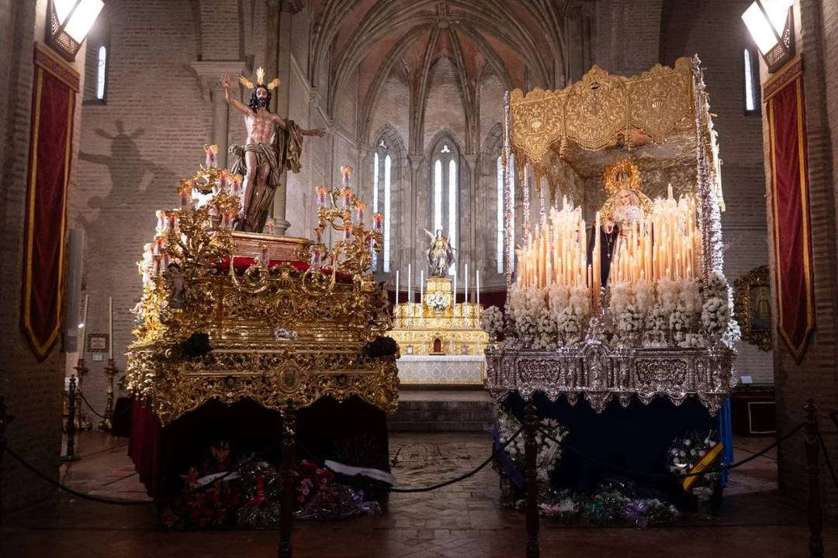
Dimas era ladrón pero con cierta ética. Según aparece en los escritos apócrifos atracaba a los ricos y defendía a los pobres. Más cruel era Gestas.

Slide 52
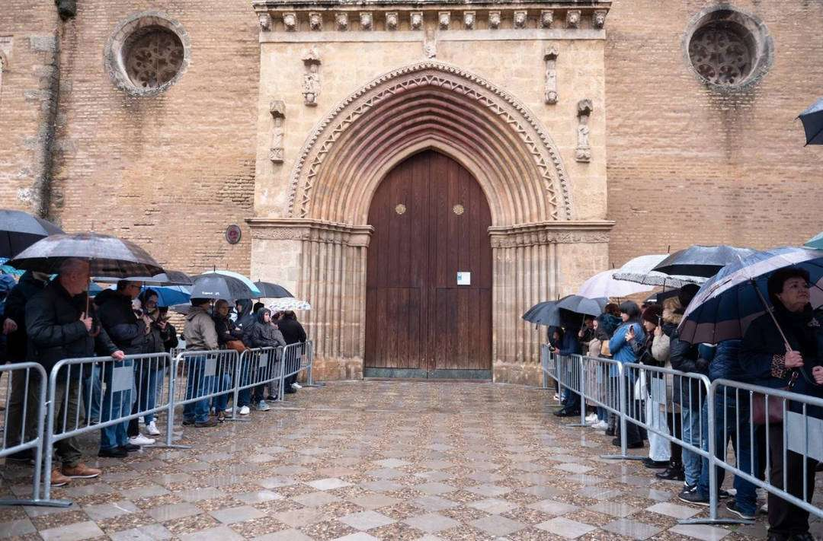
Del Mal Ladrón se dice en el proto-evangelio de Santiago que se dedicaba a dar "muerte de espada a algunos viandantes" y "tenía predilección por beber la sangre de los miembros infantiles" entre otras barbaridades.

Slide 53

En cualquier caso, seguramente serían rebeldes o sediciosos puesto que en el imperio romano la muerte de cruz solía reservarse para subversivos, rebeldes políticos y revolucionarios sociales. Hay constancia histórica de que durante la dominación romana de Judea, solo fueron castigados a muerte de cruz los sediciosos.

Slide 54

Simón de Cirene era un hombre de campo al que obligaron a ayudar a Jesús a llevar el madero por el derecho de requisa. Es decir, los soldados romanos podían acudir a cualquier persona que estuviera presenciando el camino al cadalso del condenado para que le ayudara a llevar el madero. El motivo era que el reo no muriera antes de ser ejecutado.

Slide 55
RESUMIENDO:
Tanto José de Arimatea como Nicodemo son conocidos como los Santos Varones. Eran judíos y, según la tradición fueron los encargados de bajar a Jesús de la cruz.
José de Arimatea era el propietario del sepulcro donde es trasladado el cuerpo de Jesús. Era un hombre rico, miembro del sanedrín, bueno, honrado y discípulo clandestino por miedo a las autoridades judías. Suele representarse al lado derecho de Jesús, puesto reservado a la persona de mayor edad en la tradición judía.
Nicodemo era fariseo. Representa al sabio judío versado en la ley que después se hace discípulo de Jesús. Juan lo menciona tres veces en su evangelio.

Slide 56

Zaqueo: el niño de la palmera
Es una de las figuras más queridas de la Semana Santa porque casi todos los niños juegan a buscarlo en el paso de la Borriquita los Domingos de Ramos. Allí está él. Una especie de niño hombre dispuesto a cortar hojas de palmeras para aclamar a Jesús en la Entrada a Jerusalén. Fue un publicano rico y de baja estatura que se subió en un sicomoro para poder ver al Mesías.
Él le dijo que se bajara del árbol y que iba a alojarse en su casa. Su nombre significa puro e inocente. Por eso está representado como un niño en la figura del paso de la Borriquita. La autoría es atribuida al círculo de Pedro Roldán y es la más antigua de las imágenes del paso.
Zaqueo era jefe de publicanos y una especie de traidor para los judíos puesto que era uno de los jefes de los recaudadores de impuestos y, por tanto, trabajadores del imperio romano.

Slide 57
Música Enlazada
Títulos:
- Costalero ( Abel Moreno )
- En el cielo de tus ojos ( Víctor Manuel Ferrer )
- Nuestro Padre Jesús ( Emilio Cebrián )

Slide 58







¿Te ha gustado?
Puedes ver más entrando
Aquí
Además puedes recibir powerpoints en tu correo electrónico suscribiéndote aquí:

